Slide 1
CONCLUSION SUPPLY CHAIN CONSULTANT — STRATEGIC BUSINESS BLUEPRINT
Business Analysis & Alur Proses Bisnis End-to-End:
Pemetaan Fitur Software Logistik CIDP 35 Ha
STANDAR SILABUS LENGKAP: 14 BAB PEMETAAN FITUR, BUSINESS RULES, EQUIPMENT ASSIGNMENT, FLOWCHART RESMI, & FSD
TIM ADVISORY BUSINESS ANALYSIS & QA
• Naufal Andika Heditya (24D507001012) — Lead Business Analyst & QA
Fokus: End-to-End Decision Flowcharts, Business Rules Timbangan, Equipment Allocation Matrix, Stacking Rules 40ft/20ft, & Spesifikasi FSD.
• Zulfikar Jafarudin Fatah (24D507001001) — Lead System Architect
Fokus: Arsitektur Eksekutif Web YMS, Integrasi 5 Modul (WMS, TMS, WCS, YMS, ERP), & Database MySQL.
DEWAN KONSULTAN PENDUKUNG (CONCLUSION CONSULTANT)
• Armansyah Muchtarrom (24D507001010) — Hardware Specialist
(Load Cell Timbangan 80T, Kamera ANPR/OCR, Palang Otomatis, & Sensor Telemetri)
• Afriansayah Ayubi (24D507001026) — Software & ERP Specialist
(CFS Stripping/Stuffing WMS, Terminal Tariff Engine Odoo, & Billing)
• Juan Gamaliel (24D507001016) — Data Integration Specialist
(REST API Gateway, Stacking Hierarchy 4D, & Exception Handling Engine)
Klien / Evaluator Akademik: Dr. Tigor Franky, S.T., M.T. • Mata Kuliah: Teknologi dan Perangkat Lunak Logistik
Program Studi S1 Manajemen Logistik • Institut Transportasi dan Logistik (ITL) Trisakti • Oktober 2026
🌐 Live Web Application Portal: http://localhost/Conclusion_Intermodal_Dry_Port/dashboard.php

Slide 2
CONCLUSION SUPPLY CHAIN CONSULTANT — STRATEGIC BUSINESS BLUEPRINT
Paradigma Business Analyst: Developer vs BA & Metodologi 3-Langkah (Bab 1)
🌐 HALAMAN WEB / LIVE DEMO
dashboard.php?page=beranda
http://localhost/.../dashboard.php
1. DEVELOPER VS BA MINDSET
• Pendekatan Developer (Teknis):
- Fokus struktur koding & query DB
- Implementasi tombol antarmuka UI
- 'Membuat tombol Confirm Putaway'
- Integrasi teknis endpoint REST API
• Pendekatan BA (Logika Bisnis):
- Fokus logika bisnis & parameter input
- Validasi aturan, regulasi, & batas toleransi
- Analisis dampak ke operasional riil
- 'Sistem wajib memverifikasi berat barang ≤ kapasitas maksimum rak sebelum status lokasi diperbarui di database.'
2. RUMUS 3-LANGKAH ANALISIS BA
Setiap fitur diubah menjadi spesifikasi bisnis melalui 3 langkah berurutan:
1. FITUR / EVENT TRIGGER:
Tombol UI, pindaian sensor RFID, atau trigger waktu terjadwal.
2. VALIDASI BUSINESS RULE:
Logika matematis, batasan hukum (SOLAS VGM, UU LLAJ), ambang toleransi, dan percabangan IF-THEN-ELSE.
3. DAMPAK & PEMBARUAN SISTEM:
Perubahan status database, aksi perangkat keras fisik (palang buka/kunci), dan cetak dokumen resmi.
3. CONTOH IMPLEMENTASI NYATA
Contoh Kasus 1: Fitur Putaway
• Fitur: Tombol 'Confirm Putaway'
• Rule: Cek Berat Palet ≤ Kapasitas Rak (1.500 kg/level) & Tinggi Palet ≤ 1.6m
• Dampak: Jika lolos, status rak di DB jadi OCCUPIED; jika gagal, rak ditolak & dicarikan bin alternatif.
Contoh Kasus 2: Fitur Timbangan
• Fitur: Sensor Loop Jembatan Timbang
• Rule: Gross Weight ≤ 34.000 kg & Toleransi ±2% vs VGM SOLAS
• Dampak: Lolos → palang buka & status APPROVED; Gagal → palang lock & status REJECTED.
👉 Konsep ini menjadi pondasi seluruh analisis fitur CIDP: Mengubah tombol menjadi kepatuhan operasional.
Conclusion Supply Chain Consultant • Naufal Andika Heditya & Zulfikar J. Fatah • Topik 7: CIDP 35 Ha Slide 2 of 16

Slide 3
CONCLUSION SUPPLY CHAIN CONSULTANT — STRATEGIC BUSINESS BLUEPRINT
Business Role & Matriks Alokasi Alat: Siapa yang Ngangkat, Nimbang, & Barangnya Apa?
🌐 HALAMAN WEB / LIVE DEMO
dashboard.php?page=alat
http://localhost/.../alat.php
Tahapan Operasi | Karakteristik Barangnya | Siapa yang Nimbang & Alat Sensor | Siapa yang Ngangkat & Operator | Modul Sistem
1. Gerbang Masuk (Gate-In Weighbridge) | Semua Muatan Truk: • FCL Dry Kontainer • Reefer Container • LCL Loose Cargo | • Sensor WCS: Jembatan Timbang Pitless 80 Ton (Avery Load Cell) • Role: External Truck Driver & Tallyman Gate Inbound • Waktu: < 3 detik pembacaan | Belum diangkat (masih di atas sasis truk trailer flatbed). Dilakukan verifikasi batas legal 34 ton. | WCS + YMS (pages/gate.php)
2. Lapangan Penumpukan (Yard Stacking) | Kontainer 40 Feet Laden (Peti kemas isi muatan berat, bobot 20 - 32 Ton) | Data berat diambil otomatis dari timbangan gate & dokumen VGM SOLAS yang tersimpan di database YMS. | • SIAPA YANG NGANGKAT: RTG Crane 45 Ton (Rubber Tyred Gantry) atau Reach Stacker 45 Ton. • OPERATOR: RTG Operator berlisensi SIO Kemnaker via VMT di kabin. | YMS + WCS (pages/yard.php & pages/alat.php)
3. Penumpukan Kosong (Empty Stacking) | Kontainer 20ft / 40ft Kosong (Empty Container, bobot tara 2,2 - 3,8 Ton) | Ditimbang saat gate-in untuk verifikasi kondisi kosong (tare verification). | • SIAPA YANG NGANGKAT: Empty Container Handler (ECH) 10 Ton. • OPERATOR: ECH Operator berlisensi. Mampu menumpuk 6-8 tier. | YMS + WCS (pages/alat.php)
4. Gudang CFS (Stripping & Stuffing) | Kargo Curah / LCL / Palet (Karton, drum kimia non-DG, suku cadang mesin) | • Sensor WCS: Timbangan Palet Digital & DWS Mass Scanner di conveyor CFS. • Toleransi: ± 2%. | • SIAPA YANG NGANGKAT: Forklift 3-5 Ton (Diesel/Electric) & Reach Truck CFS. • OPERATOR: Forklift Driver & Tallyman CFS. | WMS + WCS (pages/cfs.php & master_rak.php)
5. Rel Siding KA 600M (Intermodal Rail) | Kontainer 20ft & 40ft (Muatan intermodal ekspor/impor KAI Logistik) | Timbangan dinamis gandar rel (Rail Weigh-in-Motion) batas maks 15 ton/gandar. | • SIAPA YANG NGANGKAT: Rail Mounted Gantry (RMG) Crane 45 Ton / Reach Stacker Intermodal. • OPERATOR: Intermodal Crane Operator. | TMS + YMS (pages/intermodal.php)
👉 Jawaban Notulensi: Kontainer 40ft diangkat RTG / Reach Stacker 45T; Kosong oleh ECH; Palet CFS oleh Forklift 3-5T.
Conclusion Supply Chain Consultant • Naufal Andika Heditya & Zulfikar J. Fatah • Topik 7: CIDP 35 Ha Slide 3 of 16

Slide 4
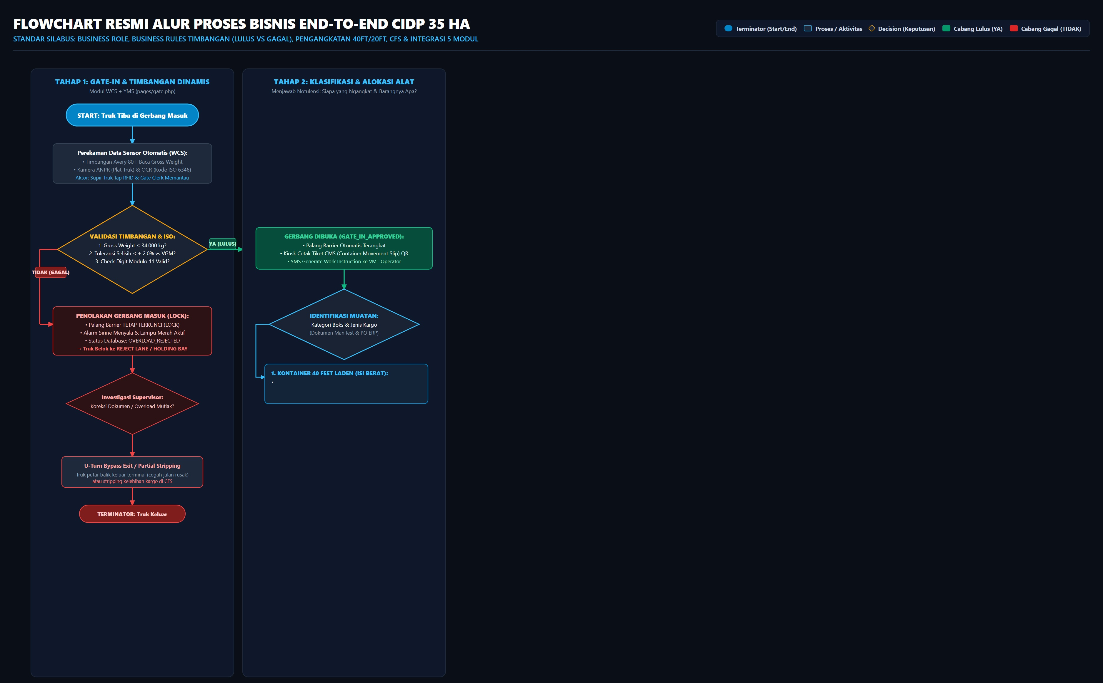
CONCLUSION SUPPLY CHAIN CONSULTANT — STRATEGIC BUSINESS BLUEPRINT
Flowchart 1: Master End-to-End Decision Flowchart Terminal CIDP
🌐 HALAMAN WEB / LIVE DEMO
dashboard.php?page=simulator
http://localhost/.../simulator.php
👉 Flowchart End-to-End Resmi: Simbol Terminator, Decision Diamond, Process Box, & Cabang Ya/Tidak.
Conclusion Supply Chain Consultant • Naufal Andika Heditya & Zulfikar J. Fatah • Topik 7: CIDP 35 Ha Slide 4 of 16

Slide 5
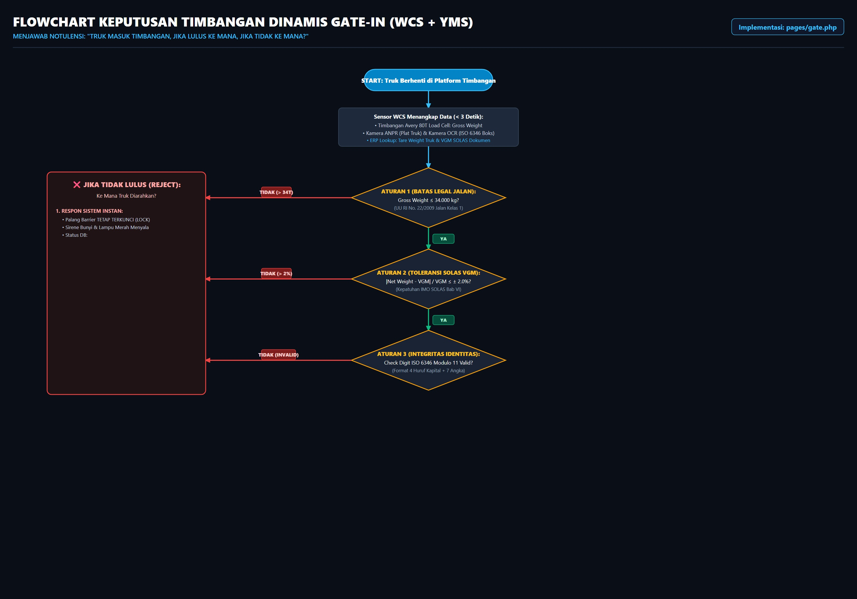
CONCLUSION SUPPLY CHAIN CONSULTANT — STRATEGIC BUSINESS BLUEPRINT
Flowchart 2: Alur Keputusan Timbangan Dinamis Gate-In (WCS + YMS)
🌐 HALAMAN WEB / LIVE DEMO
dashboard.php?page=gate
http://localhost/.../gate.php
👉 Menjawab Notulensi: Truk masuk timbangan, jika lulus ke mana vs jika tidak lulus belok ke Reject Lane.
Conclusion Supply Chain Consultant • Naufal Andika Heditya & Zulfikar J. Fatah • Topik 7: CIDP 35 Ha Slide 5 of 16

Slide 6
CONCLUSION SUPPLY CHAIN CONSULTANT — STRATEGIC BUSINESS BLUEPRINT
Business Rule 1: Parameter Masukan & Formula Validasi Timbangan Gate-In
🌐 HALAMAN WEB / LIVE DEMO
dashboard.php?page=gate
http://localhost/.../gate.php
1. PARAMETER MASUKAN & FORMULA VALIDASI
• Aktor & Hardware WCS:
- Driver Truk Eksternal, Gate Clerk / Tallyman
- Jembatan Timbang Pitless 80 Ton (Load Cell Avery Weigh-Tronix)
- Kamera ANPR (Plat Truk) & Kamera OCR Boks ISO 6346
• Parameter Masukan (Input):
- Gross Weight (dari timbangan otomatis WCS)
- Tare Weight (berat kosong truk dari master data ERP)
- Net Weight = Gross Weight - Tare Weight
- Verified Gross Mass (VGM SOLAS) dari dokumen pengirim
• Aturan Bisnis (Validation Rules):
1. Berat Kotor Total ≤ 34.000 kg (Kepatuhan UU No. 22/2009 Jalan Kelas 1)
2. Toleransi Selisih Berat ≤ ± 2.0% vs Manifest VGM SOLAS
3. Validasi Check Digit ISO 6346 Modulo 11
2. ALUR KEPUTUSAN OPERASIONAL (JIKA YA / JIKA TIDAK)
✅ JIKA LULUS TIMBANG (Valid & ≤ 34 Ton):
• Palang barrier otomatis terbuka, lampu hijau aktif.
• Status database berubah: GATE_IN_APPROVED.
• Kiosk mencetak Container Movement Slip (CMS) ber-QR Code.
• Ke mana tujuannya sesuai jenis barangnya:
- FCL Kering 40ft/20ft → Meluncur ke Blok Yard A/B/C/D.
- Reefer (Dingin) → Menuju Blok E (300 unit colokan 380V).
- Kargo Curah LCL → Menuju Gudang CFS Dock D1-D5.
- HazMat B3 → Menuju Blok F (Tanggul Isolasi Kimia).
- Pabean Jalur Merah → Menuju Hanggar Behandle Bea Cukai.
❌ JIKA TIDAK LULUS (Overweight > 34 Ton / Selisih > 2%):
• Palang barrier TETAP TERKUNCI RAPAT (Lock).
• Lampu merah berkedip & sirine alarm aktif di pos gate.
• Status database: OVERLOAD_REJECTED / HOLD.
• Ke mana truk diarahkan?
- Truk DILARANG masuk yard (cegah jalan beton amblas).
- Masuk REJECT LANE / HOLDING BAY (Area Karantina Timbangan).
- Investigasi Supervisor: Rekoreksi dokumen atau U-Turn keluar.
👉 [LIVE DEMO]: Buka Halaman Web Gate (pages/gate.php) untuk simulasi timbangan lulus vs overweight.
Conclusion Supply Chain Consultant • Naufal Andika Heditya & Zulfikar J. Fatah • Topik 7: CIDP 35 Ha Slide 6 of 16

Slide 7
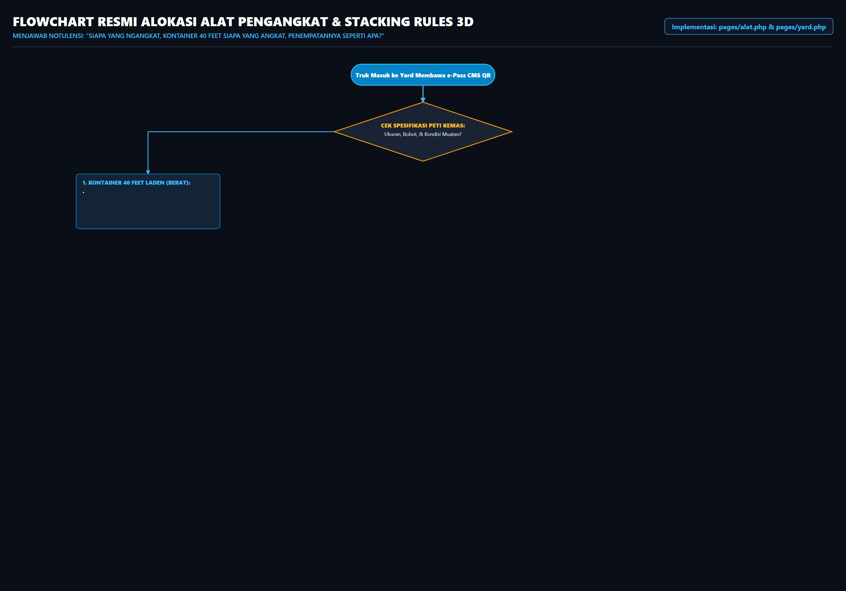
CONCLUSION SUPPLY CHAIN CONSULTANT — STRATEGIC BUSINESS BLUEPRINT
Flowchart 3: Alokasi Alat Pengangkat & Stacking Rules 3D (YMS + WCS)
🌐 HALAMAN WEB / LIVE DEMO
dashboard.php?page=yard
http://localhost/.../yard.php
👉 Menjawab Notulensi: Kontainer 40ft diangkat RTG 45T, kosong oleh ECH, penempatan Bay Genap & Tier Berat Bawah.
Conclusion Supply Chain Consultant • Naufal Andika Heditya & Zulfikar J. Fatah • Topik 7: CIDP 35 Ha Slide 7 of 16

Slide 8
CONCLUSION SUPPLY CHAIN CONSULTANT — STRATEGIC BUSINESS BLUEPRINT
Business Rule 2: Pengangkatan & Penempatan Kontainer 40ft/20ft (Stacking Rules)
🌐 HALAMAN WEB / LIVE DEMO
dashboard.php?page=yard
http://localhost/.../yard.php
1. ALOKASI ALAT PENGANGKAT BERDASARKAN SPESIFIKASI
• Kontainer 40 Feet Heavy Laden (Muatan Penuh Berat):
- Alat Utama: RTG Crane (Rubber Tyred Gantry) 45 Ton.
Menjangkau rentang 6+1 baris dan 5+1 tinggi tier.
- Alat Sekunder: Reach Stacker 45 Ton (Kalmar / Konecranes).
- Operator: RTG/RS Operator bersertifikat SIO Kemnaker via VMT di kabin alat.
• Kontainer 20 Feet Kosong (Empty Container):
- Alat: Empty Container Handler (ECH) 10 Ton.
- Operator: ECH Operator berlisensi.
- Kecepatan: Mampu menyusun hingga Tier 6-8 dengan cepat.
• Kargo Curah / Palet di Gudang CFS:
- Alat: Forklift 3-5 Ton & Reach Truck CFS.
- Operator: CFS Forklift Operator & Tallyman.
• Kontainer Intermodal di Rel Kereta Api 600M:
- Alat: RMG Crane 45 Ton / Reach Stacker Intermodal Leg.
2. ATURAN PENEMPATAN 3D BAY-ROW-TIER (STACKING RULES)
• Struktur Hierarki Alamat: [Blok] - [Bay] - [Row] - [Tier]
• Aturan Ukuran 20 Feet vs 40 Feet (Bay Rule):
- Bay Ganjil (01, 03, 05, dst.): Khusus 2 kontainer 20 Feet.
- Bay Genap (02, 06, 10, dst.): Khusus 1 kontainer 40 Feet.
- Larangan: Dilarang menaruh 40ft di atas dua 20ft jika posisi tidak seimbang atau tanpa twistlock pendukung.
• Aturan Distribusi Berat (Weight Stacking Hierarchy):
- Tier 1 & 2 (Paling Bawah): Kontainer Heavy Laden (> 24 Ton) untuk menjaga kestabilan Center of Gravity.
- Tier 3 (Tengah): Kontainer Medium Weight (15 - 24 Ton).
- Tier 4 & 5 (Paling Atas): Kontainer Ringan (< 15 Ton) atau Kosong. Mencegah keruntuhan akibat tiupan angin.
• Aturan Zonasi Karakteristik Kargo:
- Reefer: Blok E (dekat power plug 380V), maks Tier 3.
- HazMat B3: Blok F (jarak aman ≥ 50m, tanggul penampung).
👉 [LIVE DEMO]: Buka Halaman Web Yard (pages/yard.php) untuk melihat visualisasi denah 3D Bay-Row-Tier.
Conclusion Supply Chain Consultant • Naufal Andika Heditya & Zulfikar J. Fatah • Topik 7: CIDP 35 Ha Slide 8 of 16

Slide 9
CONCLUSION SUPPLY CHAIN CONSULTANT — STRATEGIC BUSINESS BLUEPRINT
Fitur WMS Inbound & Inventory Management: CFS & Cold Storage (Bab 2 & 3)
🌐 HALAMAN WEB / LIVE DEMO
dashboard.php?page=cfs
http://localhost/.../cfs.php
1. FITUR WMS INBOUND (BAB 2)
• 2.1 ASN Matching:
Validasi otomatis nomor PO dari ERP. Jika kuantitas fisik > PO, picu status Over-receipt Alert.
Dampak: Menolak kelebihan barang tanpa otorisasi pembeli.
• 2.2 Directed Putaway Engine:
Algoritma alokasi rak berdasarkan matriks kriteria: dimensi SKU, kategori HazMat, dan kebutuhan suhu ruang.
Dampak: Lokasi simpan optimal sesuai profil muatan.
• 2.3 QC & Quarantine Status:
Otomatis mengubah status stok menjadi Blocked agar tidak teralokasi sebelum lolos inspeksi kualitas.
2. FITUR WMS INVENTORY (BAB 3)
• 3.1 Real-Time Bin Tracking:
Pemetaan hierarki Aisle-Rack-Shelf-Bin untuk memastikan keterlacakan (traceability) 100% dari palet hingga SKU individual.
• 3.2 Automated Stock Rotation (FEFO / FIFO):
Mengunci alokasi barang berdasarkan Expiry Date paling dekat (FEFO) saat Pick Task dibuat oleh sistem.
Dampak: Menghilangkan risiko kedaluwarsa barang di gudang CFS.
• 3.3 Cycle Counting Workflow:
Perhitungan stok berkala (blind counting) tanpa menghentikan operasional gudang, mencegah kecurangan operator.
3. COLD CHAIN & REEFER PLUGS
• Manajemen Suhu Terkendali:
Chilled (2°C s/d 8°C) dan Frozen (-18°C).
• Max Exposure Time (30 Menit):
Waktu maksimal kontainer reefer berada di luar colokan pendingin. YMS/WMS menghitung rute prioritas.
• Telemetri Otomatis & Breach Alert:
Sensor digital mengirim suhu per 15 menit. Jika suhu naik melampaui threshold, sirine darurat berbunyi & teknisi genset dikerahkan otomatis.
• Billing Kelistrikan 380V:
Perhitungan jam konsumsi daya presisi ke billing ERP.
👉 [LIVE DEMO]: Buka Halaman CFS (pages/cfs.php) & Reefer (pages/reefer.php) untuk menguji ASN & sensor suhu.
Conclusion Supply Chain Consultant • Naufal Andika Heditya & Zulfikar J. Fatah • Topik 7: CIDP 35 Ha Slide 9 of 16

Slide 10
CONCLUSION SUPPLY CHAIN CONSULTANT — STRATEGIC BUSINESS BLUEPRINT
Fitur WMS Outbound & Kontrol Hardware WCS / WES Otomasi (Bab 4 & 5)
🌐 HALAMAN WEB / LIVE DEMO
dashboard.php?page=scanner
http://localhost/.../scanner.php
1. FITUR WMS OUTBOUND (BAB 4)
• 4.1 Slotting Optimization (Analisis ABC):
Penataan ulang lokasi simpan secara berkala berdasarkan frekuensi perputaran transaksi barang:
- Fast Moving (A): Di rak lantai bawah dekat pintu loading.
- Slow Moving (C): Di rak tingkat atas lorong belakang.
Dampak: Memangkas waktu putaway & retrieval hingga 35%.
• 4.2 Picking Strategy Engine (Wave, Batch, Zone):
Penggabungan beberapa Sales Order menjadi satu jalur unduh (Wave) untuk memangkas jarak tempuh operator forklift.
• 4.3 Packing & Weight Verification:
Pengecekan toleransi selisih berat (± 2%) pada timbangan otomatis sebelum pencetakan resi / shipping manifest.
2. WCS HARDWARE CONTROL & ANOMALI (BAB 5)
• 5.1 Conveyor Diverter Control:
Penerjemahan sinyal scan barcode menjadi perintah fisik pusher/diverter untuk membelokkan paket ke jalur rute yang benar.
• 5.2 Tunnel / Mass Scanner Integration (DWS):
Pencatatan data dimensi, berat (scale), dan GS1 scanner secara bersamaan dalam tempo < 500 ms.
• 5.3 AMR / Crane Fleet Routing & Anti-Deadlock:
Manajemen jalur armada robotik & crane untuk mencegah tabrakan dan kondisi macet total (deadlock).
• PENANGANAN ANOMALI WCS (EXCEPTION HANDLING):
- Kasus: Barcode rusak / No-Read Barcode pada conveyor.
- Aksi Sistem: WCS memerintahkan diverter membelokkan paket ke REJECT LANE, memicu Alert ke PDA operator untuk pindaian manual.
👉 [LIVE DEMO]: Buka Halaman Scanner (pages/scanner.php) untuk melihat integrasi DWS Mass Scanner & Diverter.
Conclusion Supply Chain Consultant • Naufal Andika Heditya & Zulfikar J. Fatah • Topik 7: CIDP 35 Ha Slide 10 of 16

Slide 11
CONCLUSION SUPPLY CHAIN CONSULTANT — STRATEGIC BUSINESS BLUEPRINT
Fitur YMS: Dock Scheduling, 3D Yard Tracking, & Demurrage Alert (Bab 7)
🌐 HALAMAN WEB / LIVE DEMO
dashboard.php?page=yard
http://localhost/.../yard.php
7.1 DOCK DOOR SCHEDULING
• Penjadwalan Time-Slot Armada:
Sistem menjadwalkan kedatangan truk eksternal berdasarkan slot waktu 30 menit (Appointment Window).
• Tujuan Bisnis:
Mencegah penumpukan antrean truk trailer di jalan akses utama dry port.
• Integrasi Cold Dock Seal:
Mengalokasikan dock door khusus yang memiliki kantong kedap udara (inflatable seal) agar hawa dingin gudang tidak terbuang saat truk loading.
7.2 TRAILER POSITION TRACKING
• Visual Yard Map Real-Time:
Pemetaan grafis seluruh blok lapangan penumpukan 35 Ha.
• Status Peti Kemas:
- EMPTY (Kosong)
- LADEN (Terisi Penuh)
- IN_STRIPPING (Bongkar Muat)
- CUSTOMS_HOLD (Karantina Bea Cukai)
• Keterlacakan Posisi:
Setiap pergerakan oleh RTG Crane atau Reach Stacker langsung memperbarui database YMS via integrasi VMT WiFi 6 terminal.
7.3 GATE & DEMURRAGE ALERT
• Otomasi Pencatatan Gate:
Timestamp gate-in dan gate-out tercatat otomatis presisi ke milidetik.
• Dwelling Time Rule:
- Batas Bebas (Free Time) = 3 Hari.
- Hari ke-4 s/d 7 = Rp 250.000/hari.
- Hari ke-8 ke atas = Rp 500.000/hari.
• Alert Notifikasi Otomatis:
Sistem mengirim peringatan dini (Early Warning) ke Shipper pada Hari ke-2 bahwa free time akan berakhir, mendorong percepatan pengambilan barang.
👉 [LIVE DEMO]: Buka Halaman Billing (pages/billing.php) untuk melihat simulasi kalkulasi demurrage progresif.
Conclusion Supply Chain Consultant • Naufal Andika Heditya & Zulfikar J. Fatah • Topik 7: CIDP 35 Ha Slide 11 of 16

Slide 12
CONCLUSION SUPPLY CHAIN CONSULTANT — STRATEGIC BUSINESS BLUEPRINT
Fitur TMS Transportation & Rel Siding Kereta Api Intermodal 600M (Bab 6 & 8)
🌐 HALAMAN WEB / LIVE DEMO
dashboard.php?page=trucking
http://localhost/.../trucking.php
1. FITUR TMS PLANNING & EXECUTION
• 6.1 Dynamic Route Optimization Engine:
Algoritma rute terpendek dengan memperhitungkan kemacetan, jam operasional ganjil-genap, dan kelas jalan tonase.
• 6.2 3D Load Planning & Consolidation:
Simulasi tata letak kubikasi kargo di bak truk untuk memaksimalkan Cubic Utilization hingga 92%.
• 6.3 Carrier Rate Audit & Settlement:
Audit otomatis biaya pengiriman vendor pihak ketiga berdasarkan matriks tarif jarak dan zona wilayah.
• 8.1 Real-Time GPS Tracking & Geofencing:
Pemantauan rute armada truk. Notifikasi instan jika supir keluar rute resmi atau berhenti > 45 menit tanpa izin.
• 8.2 Driver Mobile App & e-POD:
Bukti serah terima digital: Foto barang, TTD digital, & GPS timestamp.
2. REL SIDING KERETA API 600M (INTERMODAL)
• Kapasitas Rel Siding CIDP:
Panjang jalur 600 meter melayani 1 rangkaian lokomotif KAI Logistik bermuatan 30 gerbong datar (flatcar) atau 60 TEUs.
• Sinkronisasi Transshipment Kereta Api:
- TMS & YMS bertukar data manifest KA sebelum kedatangan.
- Crane Pengangkat: RMG Crane 45 Ton / Reach Stacker Intermodal.
- Waktu Bongkar Muat: Target < 4 menit per peti kemas.
• Keunggulan Moda Kereta Api vs Truk Jalan Raya:
- Efisiensi Biaya Bahan Bakar: Menghemat hingga 40% vs trucking jalan raya.
- Bebas Macet Tol Cikampek / Pantura: Kepastian waktu tiba (On-Time Delivery > 98%).
- Ramah Lingkungan (Green Logistics): Menurunkan jejak karbon terminal hingga 65%.
👉 [LIVE DEMO]: Buka Halaman Intermodal (pages/intermodal.php) & Trucking (pages/trucking.php).
Conclusion Supply Chain Consultant • Naufal Andika Heditya & Zulfikar J. Fatah • Topik 7: CIDP 35 Ha Slide 12 of 16

Slide 13
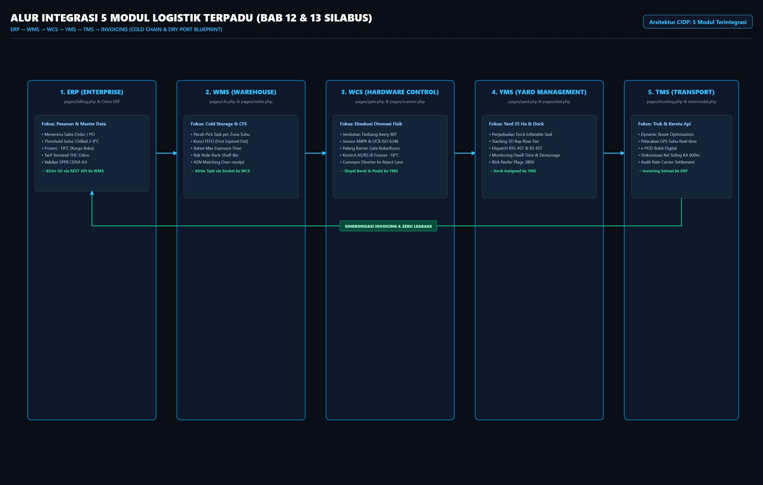
CONCLUSION SUPPLY CHAIN CONSULTANT — STRATEGIC BUSINESS BLUEPRINT
Flowchart 4: Alur Integrasi 5 Modul Logistik Terpadu (Bab 12, 13, & 14)
🌐 HALAMAN WEB / LIVE DEMO
dashboard.php
http://localhost/.../dashboard.php
👉 Standar Silabus Bab 12 & 13: ERP (SO) -> WMS (Cold Zone) -> WCS (AS/RS Scale) -> YMS (Dock) -> TMS (Fleet) -> Invoicing.
Conclusion Supply Chain Consultant • Naufal Andika Heditya & Zulfikar J. Fatah • Topik 7: CIDP 35 Ha Slide 13 of 16

Slide 14
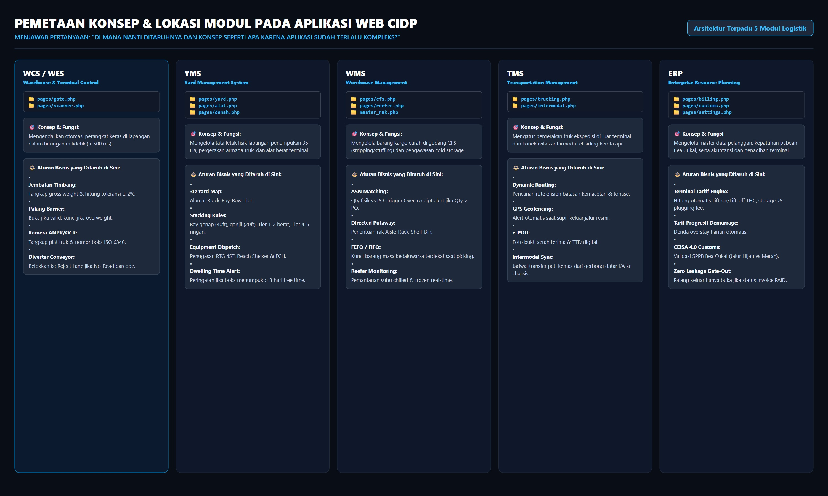
CONCLUSION SUPPLY CHAIN CONSULTANT — STRATEGIC BUSINESS BLUEPRINT
Menjawab Dilemma: Di Mana Ditaruhnya & Konsepnya di Aplikasi Web CIDP?
🌐 HALAMAN WEB / LIVE DEMO
dashboard.php
http://localhost/.../dashboard.php
👉 Solusi Kompleksitas: Pemisahan 5 Modul Terstruktur (WCS, YMS, WMS, TMS, ERP) menjaga kode rapi dan modular.
Conclusion Supply Chain Consultant • Naufal Andika Heditya & Zulfikar J. Fatah • Topik 7: CIDP 35 Ha Slide 14 of 16

Slide 15
CONCLUSION SUPPLY CHAIN CONSULTANT — STRATEGIC BUSINESS BLUEPRINT
Matriks Integrasi Data Fitur (Data Mapping), Anomali, & FSD (Bab 9, 10, 11)
🌐 HALAMAN WEB / LIVE DEMO
dashboard.php?page=settings
http://localhost/.../settings.php
Modul Fitur | Data Input (Source) | Proses Validasi Sistem | Data Output (Target)
ASN Receiving (WMS) | PO Data dari ERP & Dokumen Delivery | Cek kesesuaian nomor PO & toleransi kuantitas | Status: Received / Over-receipt Alert
Picking Engine (WMS / WCS) | Order List dari ERP & Lokasi Bin CFS | Cek aturan FEFO & kapasitas beban rak | Task Command ke PDA / AMR / Forklift
Mass Scanning (WCS) | Barcode & Weight Sensor Tunnel DWS (<500ms) | Cek kecocokan manifes & toleransi berat ±2% | Signal Diverter & Resi Label Tercetak
Route Planner (TMS) | Alamat Kirim, Bobot, & Batasan Jam Jalan | Algoritma rute tercepat & optimasi tonase | Manifest Jalan & GPS Track Assignment
PENANGANAN ANOMALI & FSD STANDAR
1. Anomali Overweight di Gate Timbangan:
• Gejala: Berat > 34 ton atau selisih > 2%.
• Penanganan: Palang lock, truk dialihkan ke Holding Bay Karantina, investigasi dokumen.
2. No-Read Barcode pada Conveyor WCS:
• Gejala: Barcode robek / scanner gagal baca.
• Penanganan: Diverter belokkan paket ke Reject Lane + alert PDA operator.
3. Shortage Stok saat Picking WMS:
• Gejala: Fisik barang di rak kurang dari order.
• Penanganan: Klik 'Item Shortage', sistem picu Blind Cycle Count & alokasi rak alternatif.
4. 4 Pilar FSD Standar Silabus:
• User Role & Permission
• Trigger Condition
• Input Fields & Validation Rules
• System Response & Error Handling
👉 Matriks integrasi dan skenario exception handling menjamin operasional stabil 24/7 tanpa henti.
Conclusion Supply Chain Consultant • Naufal Andika Heditya & Zulfikar J. Fatah • Topik 7: CIDP 35 Ha Slide 15 of 16

Slide 16
KESIMPULAN REKOMENDASI KONSULTAN & ROADMAP MENUJU GO-LIVE
STRATEGI EKSEKUTIF MENUJU IMPLEMENTASI TERMINAL INTERMODAL DRY PORT KELAS DUNIA
1. KEPATUHAN STANDAR REGULASI
• Verifikasi Berat Internasional:
Implementasi jembatan timbang 80T patuh 100% pada SOLAS VGM Bab VI & UU RI No. 22/2009.
• Integritas Penomoran ISO 6346:
Validasi Modulo 11 check digit mencegah kesalahan identitas peti kemas.
• Kepatuhan Bea Cukai CEISA 4.0:
Kunci otomatis (Customs Lock) memastikan barang tanpa SPPB tidak bocor ke luar pelabuhan kering.
2. EFISIENSI & ZERO LEAKAGE
• Zero Revenue Leakage:
Penguncian palang barrier gate-out hingga invoice berstatus PAID menghilangkan potensi kebocoran pendapatan.
• Pangkas Waktu Gate In:
Otomasi ANPR, OCR, dan timbangan memangkas waktu proses dari 15 menit menjadi 90 detik per truk.
• Penghematan Logistik Intermodal:
Konektivitas rel KA 600m memangkas biaya transportasi jarak jauh hingga 40%.
3. ROADMAP MENUJU GO-LIVE
• FASE 1 (Bulan 1-3): Fondasi Sistem
Finalisasi modul Web YMS, migrasi skema MySQL, dan integrasi modul Odoo ERP.
• FASE 2 (Bulan 4-6): Kalibrasi IoT
Pemasangan sensor timbangan Avery, kamera ANPR/OCR, dan commissioning VMT RTG.
• FASE 3 (Bulan 7-9): Uji Coba Lapangan
Integrasi API CEISA 4.0 Bea Cukai, simulasi KA Logistik, dan pelatihan operator terminal.
Conclusion Supply Chain Consultant • Terima Kasih • Sesi Tanya Jawab & Diskusi Terbuka

